Slide 1
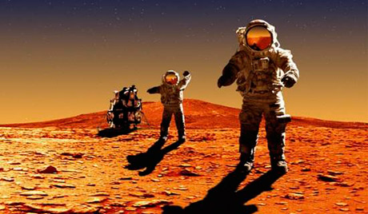
Полеты на другие планеты
Подготовили ученики 42 группы
Петренко Дмитрий
Козаченко Ростислав

Slide 2
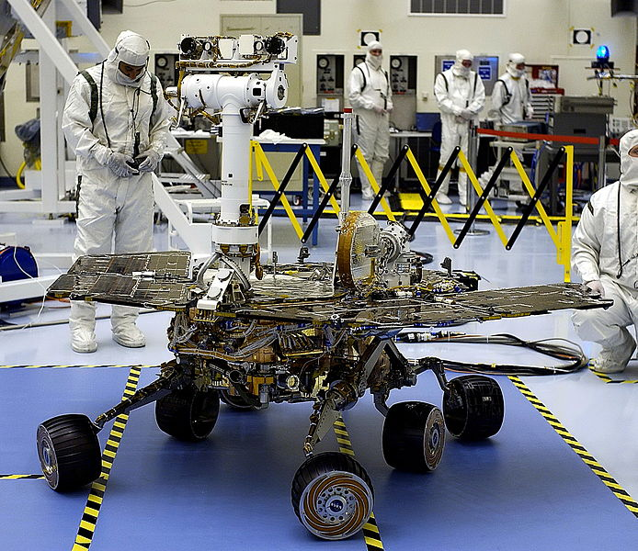
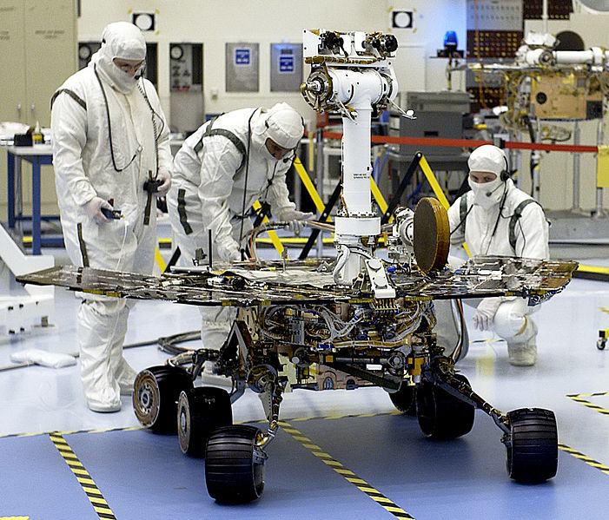
Полеты на Марс
Марсоход «Оппортьюнити»
Марсоход «Спирит»

Slide 3
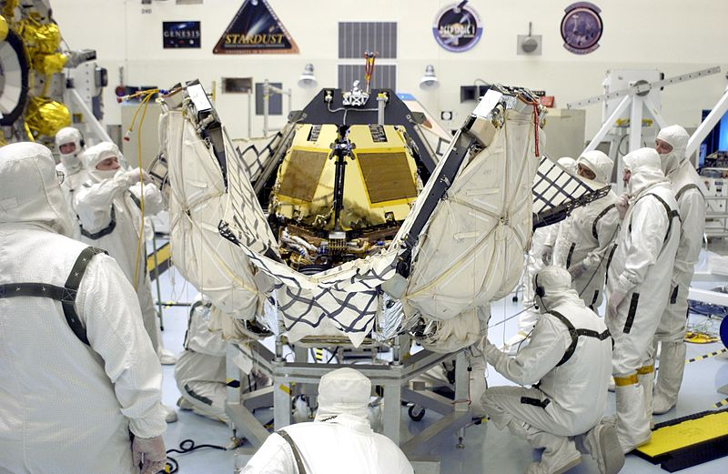
Марсоход «Оппортьюнити» на последней стадии разработки

Slide 4
Основные характеристики Морсоходов «Оппортьюнити» и «Спирит»
Масса | 185 кг (69,7 кг на Марсе)
Размеры | 1,6 × 2,3 × 1,5 м
Мощность | 140 ватт электроэнергии
Источники питания | Панели солнечных батарей
Скорость движения | максимальная — 5 см/сек, 1 см/сек (34 м/ч) на Марсе
Срок активного существования | Планируемая: 90 сол (92,5 суток)
А) «Оппортьюнити» | 3609 дней с момента посадки
Б) «Спирит» | 2271 дней с момента посадки

Slide 5
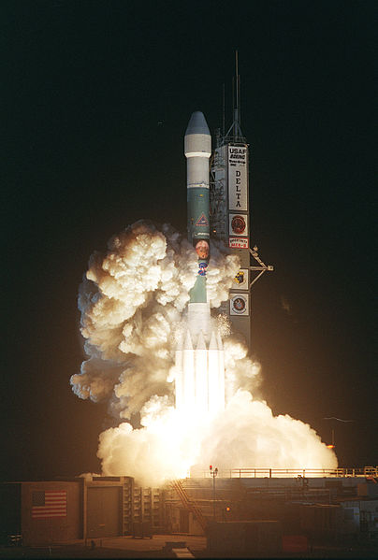
Запуск «Оппортюнити» ракетой Дельта-2 7925-H

Slide 6
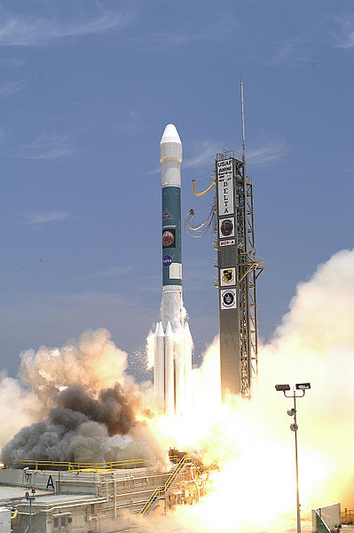
Старт ракеты «Дельта»-2 с марсоходом «Спирит» на борту.

Slide 7
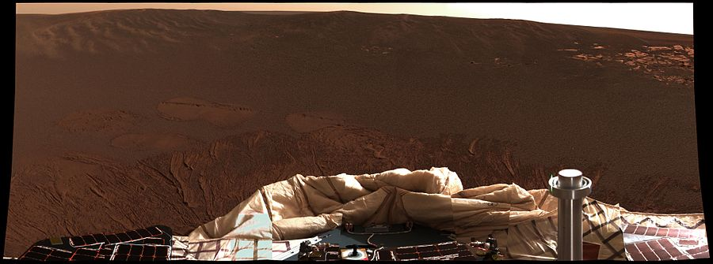
Первая цветная панорама местности на которой видны окрестности кратера Игл

Slide 8
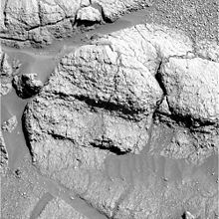
Обнажение горной породы «Эль-Капитан»

Slide 9
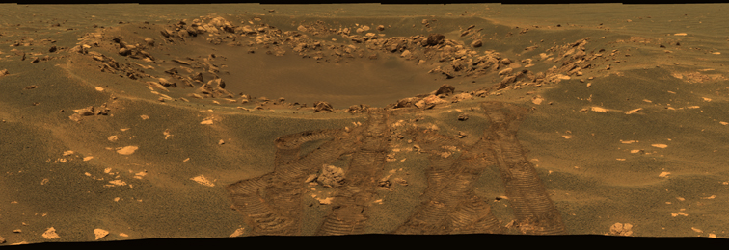
Панорама кратера Фрам, 24 апреля 2004 года

Slide 10
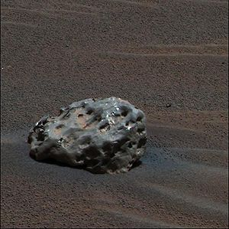
Метеорит — Heat Shield Rock

Slide 11
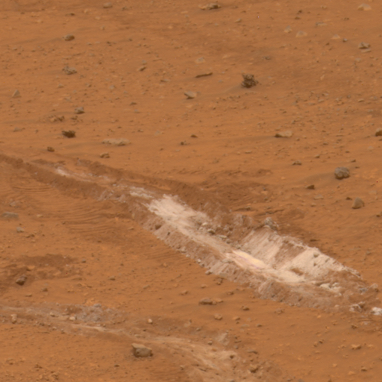

Slide 12
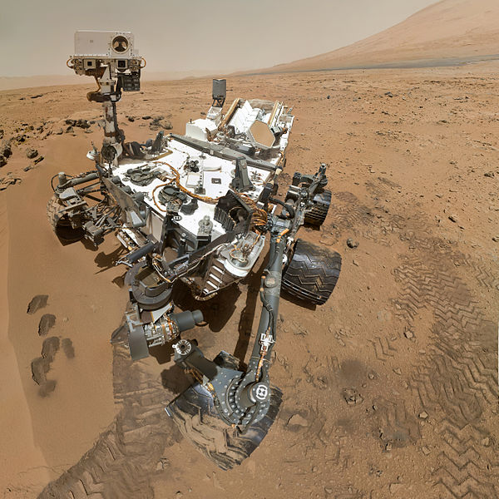
Марсоход «Кьюриосити»

Slide 13
Основные характеристики Марсохода «Кьюриосити»
Масса | 899 кг (вес на Марсе эквивалентен 340 кг)
Размеры | 3,1 × 2,7 × 2,1 м
Мощность | 125 ватт электрической энергии
Источники питания | Радиоизотопный термоэлектрический генератор
Скорость движения | 4 см/с
Срок активного существования | Планируемый: 668 сол (686 дней) Текущий: 495 дней с момента посадки

Slide 14
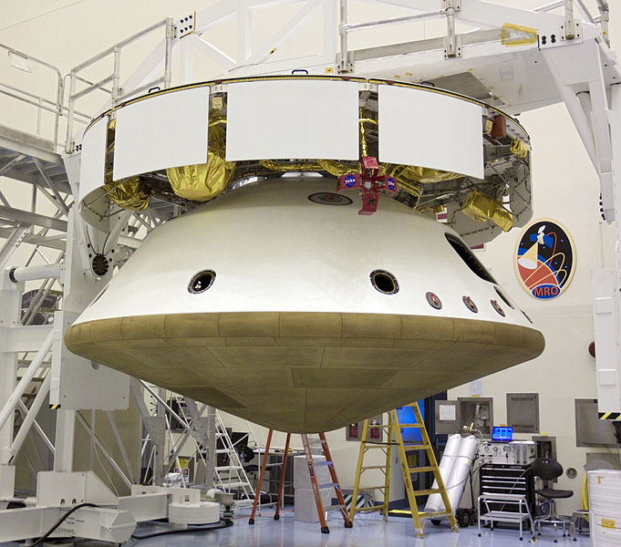
Космический аппарат в собранном виде.

Slide 15
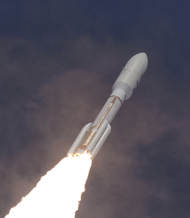
Запуск марсохода с мыса Канаверал.

Slide 16
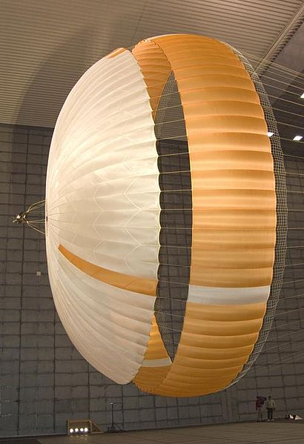

Slide 17
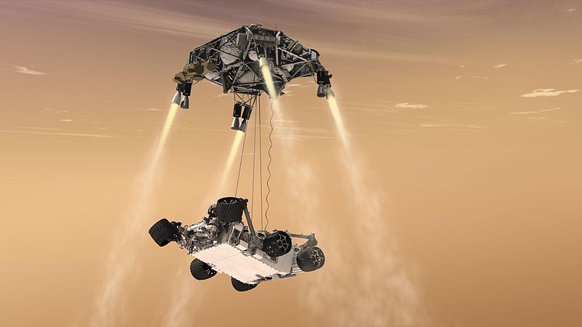

Slide 18
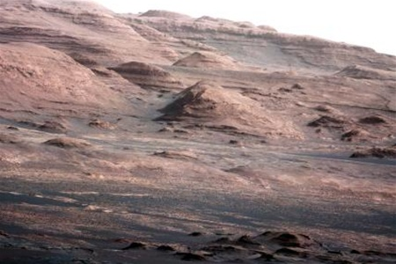

Slide 19
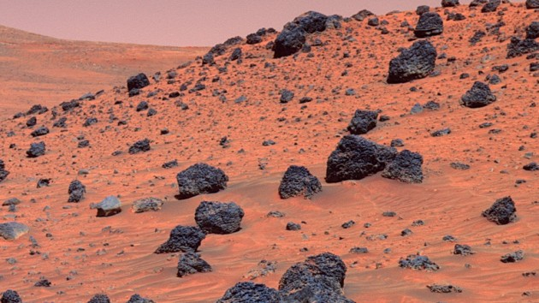

Slide 20
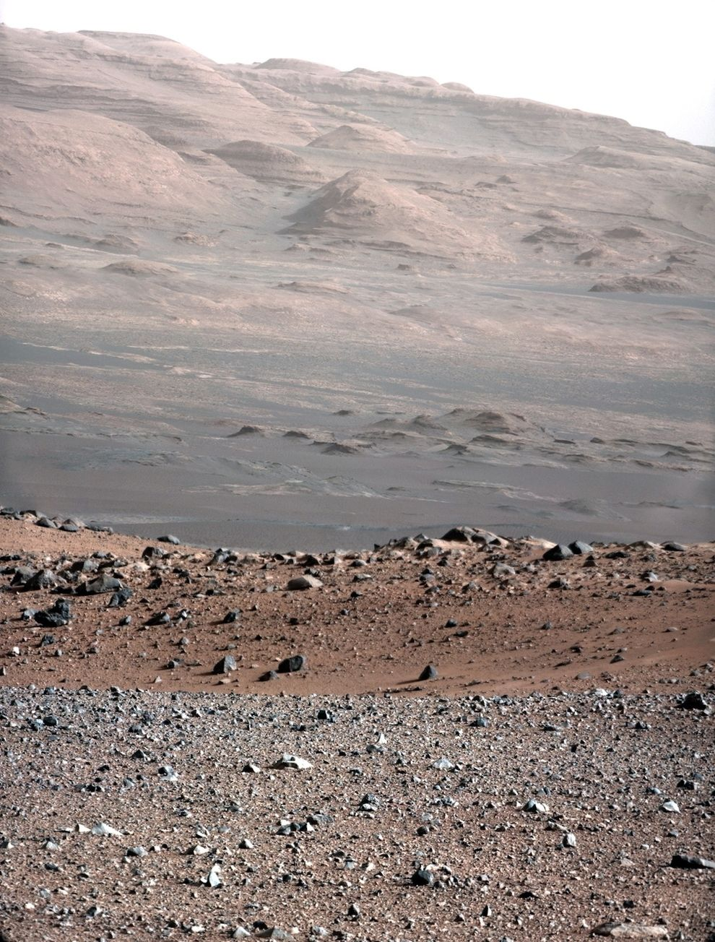

Slide 21
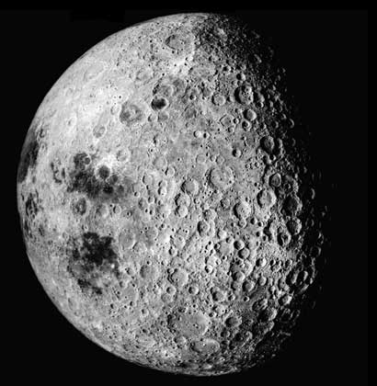
Полеты на Луну

Slide 22
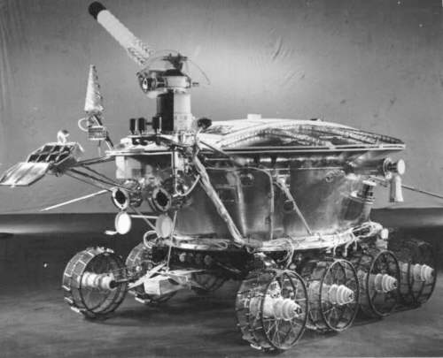
Первый в мире луноход (СССР)

Slide 23
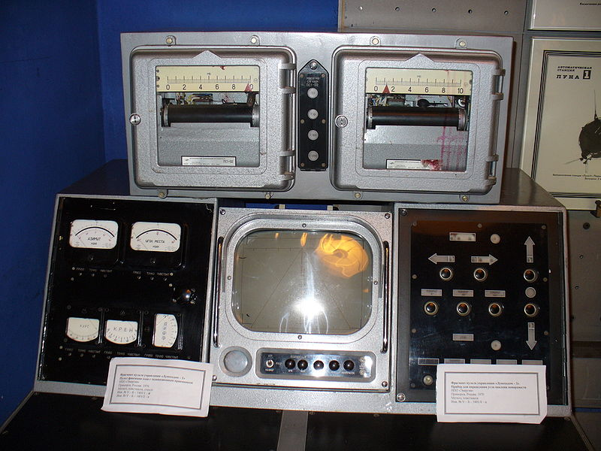

Slide 24
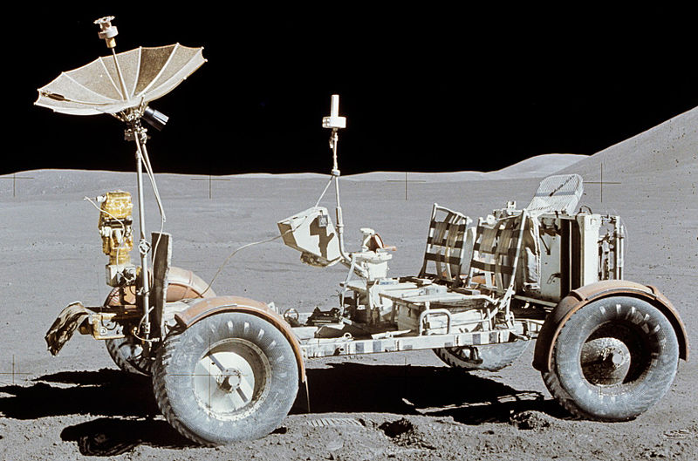
Лунный автомобиль

Slide 25
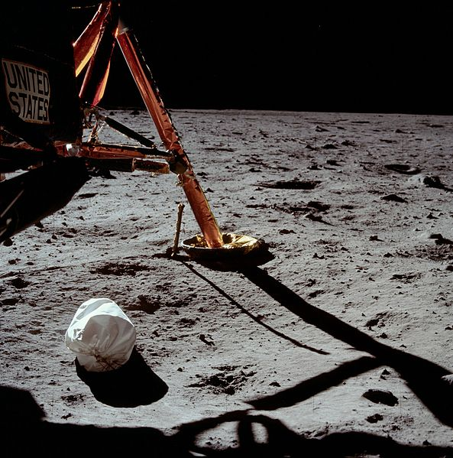

Slide 26
